Slide 1
UNIVERSIDADE ABERTA DO SUS UNIVERSIDADE FEDERAL DE PELOTAS Especialização em Saúde da Família Modalidade a Distância
Melhoria da Detecção e Prevenção do Câncer de Colo de Útero e de Mama na
Esf-13, São Borja/RS
Martim Castilho
Orientadora: Marina Azevedo
Pelotas, 2015

Slide 2
Apresentação
Data vênia, não posso ficar quieto
Diante da oportunidade tão nobre
Defender a qualidade de vida do pobre
Na terra do grande Simões Lopes Neto

Slide 3
INTRODUÇÃO
A presente monografia versa sobre a prevenção ao câncer do colo do útero e mama, realizada pela ESF-13, no interior do município de São Borja, com mais de 3000 mil quilômetros quadrados, levando, também, assistência multiprofissional a 24 comunidades rurais. O Curso Pedagógico Mais Médicos, além das quatro unidades – Situacional, Estratégica, Intervenção e Avaliação da Intervenção, teve, como introito, a Ambientação, durante três Semanas.

Slide 4
Objetivo Geral
Atingir metas acima de 80 % das mulheres na faixa etária de 25 a 64 anos, na prevenção ao câncer do colo de útero; e na faixa etária de 50 a 69 anos, no controle ao CA de mama.

Slide 5
Metodologia
Com aplicação prática utilizando, no trabalho de campo, um médico, uma enfermeira, 10 ACS, estando desfalcada de dentista, desde dezembro de 2013, quando as ações prestadas eram multiprofissionais, que continuaram sendo prestadas, com a intervenção, simultaneamente ao foco de prevenção ao câncer de colo de útero e mama.

Slide 6
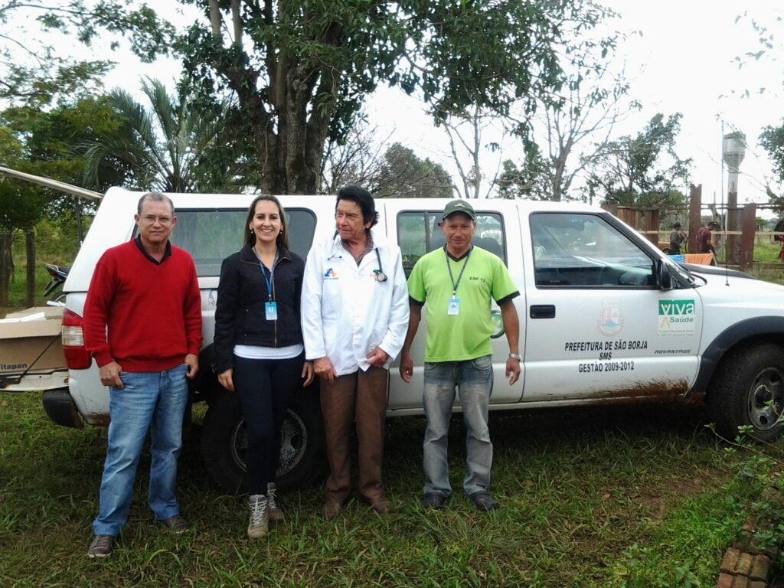
Equipe

Slide 7
Objetivos e metas
Prevenção ao câncer do colo de útero,do qual da população feminina de 1.232 mulheres, foram cadastradas 864 para o preventivo do câncer do colo do útero, na faixa etária de 25 a 64 anos, das quais foram efetivados em 685, atingindo a 60 % das metas propostas. Enquanto, na faixa etária de 50 a 69 anos, na prevenção ao câncer de mama, foram cadastradas 839, com comparecimento integral, mas houve duas alterações de resultados.

Slide 8
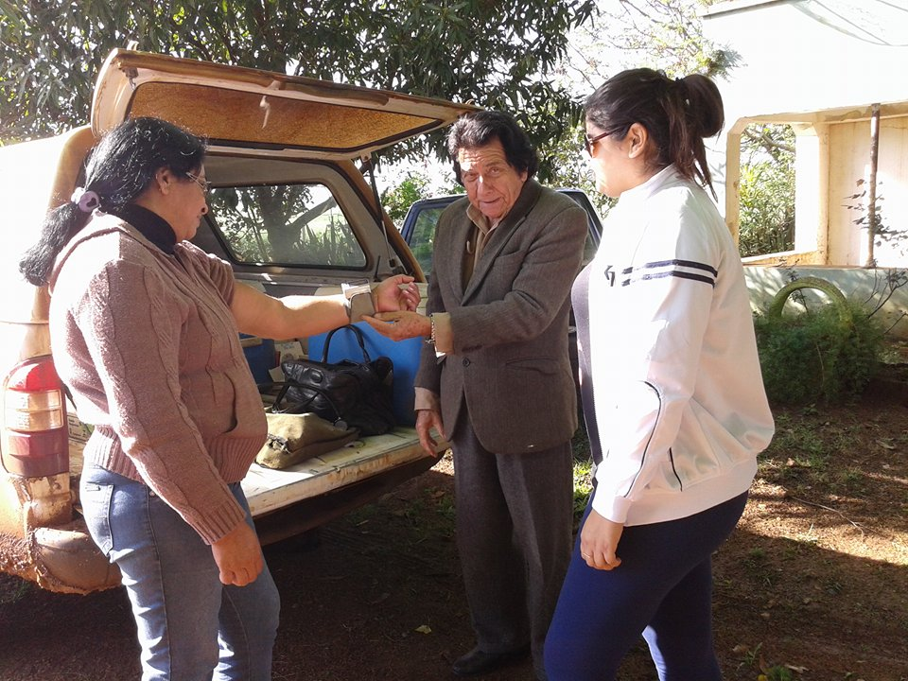
São Mateus

Slide 9
Ação programática
Nossa equipe tenta melhorar cada vez mais a prestação de ações de qualidade, Principalmente, em relação ao ‘’estato quo”, aquém intervenção.

Slide 10
São Borja
Conhecida como Terra dos Presidentes caracteriza-se por ser um município agropastoril, com aproximadamente 70 mil habitantes, sem indústrias, distante dos grandes centros universitários: 300 quilômetros de Santa Maria e 600 Km de Porto Alegre.

Slide 11
Localidades de Abrangência da ESF-13
Norte
Sambura
Timbaúva
Rincão do Meio
São Borja
Leste
Vila Brites
Conde de Porto Alegre
Nhu-Porã
Oeste
São Ramão
Rincão de Santana
São Pedro do Butuí
Sul
Caçacã
Ivaí
Cristo Redentor

Slide 12
Caracterização da ESF-13
Itinerante e improvisada, para prestar ações na zona rural. Não dispõe de computador. Todo o serviço de informática é feito por este aprendizando e no seu computador.

Slide 13
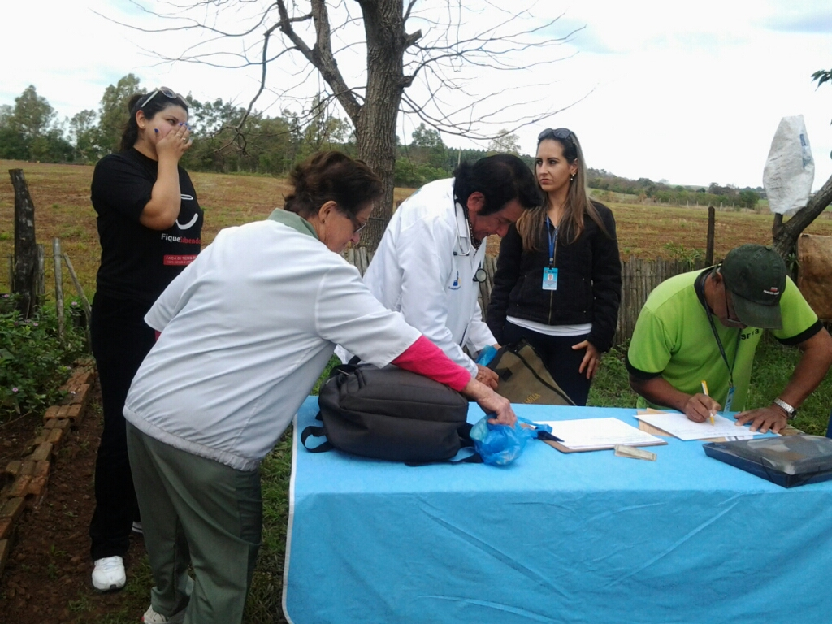
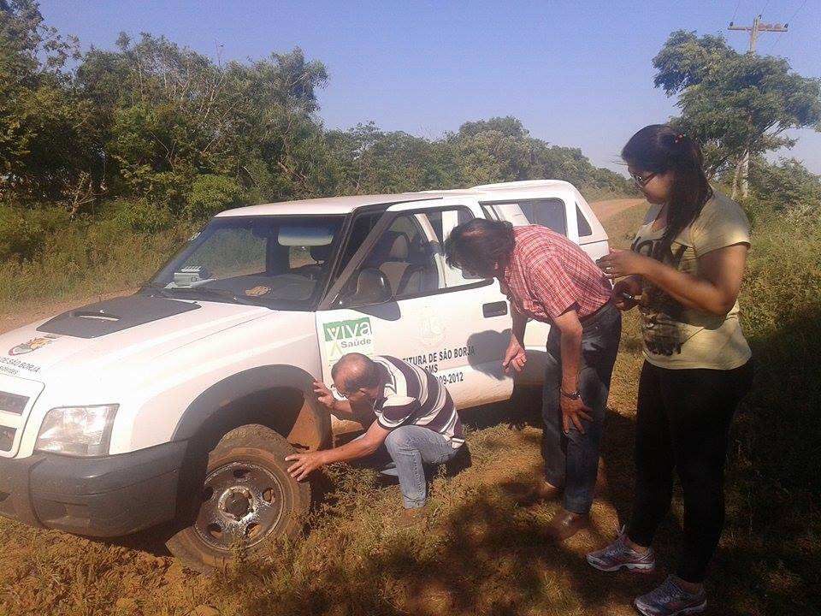
ESF-13 Itinerante

Slide 14
Atuação na unidade antes da intervenção
Prestação de ações multiprofissionais, encaminhando o usuário à emergência/intervenção hospitalar.

Slide 15
Logística
Na logística foram adotada três modalidades: Interna, externa e a domicílio. Ou seja:
Logística interna: uso de formulário especifico, a fim de identificar todas as mulheres das faixas etárias correspondentes, para monitoramento regular.
Logística externa: monitorar a cobertura de detecção precoce do câncer de colo uterino das mulheres, na faixa etária de 25 a 64 anos, periodicamente, no mínimo a cada três meses, na área adstrita a ESF-13 e, na faixa etária de 50 a 69 anos, para a prevenção e controlo de C A de mama. Tanto a logística interna, quanto a externa são da competência da enfermeira, sob a supervisão médica.
Logística domiciliar: é da competência, em princípio, do ACS, com visitas e convocações, para exames precoces, tanto na precisão ao câncer de colo do útero, quanto ao de mama. Sob pena de ,às faltosas, serem impelidas com a busca ativa.

Slide 16
Objetivo geral da intervenção
Prevenção e redução do câncer ginecológico: colo de útero e mama. Tema que terá continuidade com a equipe após a intervenção, com a rotina, como está sendo feito atualmente.

Slide 17
Ações realizadas
Ações referentes aos quatro meses de intervenção
Prevenção ao controle de câncer de colo de útero com mulheres na faixa etária 25-64 anos. | Prevenção ao controle ao CA e mama com mulheres na faixa etária 50-69 anos.
1º Mês: 109 (12,5 %) 2º Mês: 219 ( 25,5 %) 3º Mês: 327( 34,7 %) 4º Mês: 423 ( 48,3 % ) | 1º Mês: 51 (11,7 % ) 2º Mês: 114 ( 26,1 % ) 3º Mês: 175 ( 40 % ) 4º Mês: 224 ( 51,7 %)

Slide 18
Objetivos atingidos
Os objetivos visavam a atingirem metas de resultados acima de 80% na prevenção ao câncer do colo do útero e controle do CA de mama, durante a intervenção, com previsão para serem mantidos na rotina, que deu continuação ao trabalho desenvolvido na própria intervenção. A percentagem de 80%, em números absolutos, significa que seriam atingidos de 986 usuárias a mais.

Slide 19
Metas alcançadas
Foram 423 mulheres entre 25 a 64 anos,(48,3%) na prevenção ao CA de colo do útero e aproximadamente 256 mulheres entre 59 a 64 anos (51,7 %) no controle ao câncer de mama, conforme os gráficos correspondentes.

Slide 20
Os indicadores alcançados foram
Numero total de mulheres na área de abrangência aproximadamente 875 entre 25 e 64 anos
1º Mês: 109 mulheres (12,5%)
2º Mês: 219 mulheres (25%)
3º Mês: 327 mulheres (37,4%)
4 Mês: 423 mulheres (48,3%)
Numero total de mulheres na área de abrangência aproximadamente 437entre 50 e 69 anos
Proporção de mulheres entre 25 e 64 anos com exame em dia para detecção precoce do câncer de colo de útero na ESF-13, São Borja-RS, 2015.
1º Mês: 51 mulheres (11,7%)
2º Mês: 114 mulheres (26,1%)
3º Mês: 175 mulheres (40%)
4 Mês: 226 mulheres (51,7%)
Proporção de mulheres entre 50 e 69 anos com exame em dia para detecção precoce de câncer de mama na ESF-13, São Borja-RS, 2015.

Slide 21
Aspectos qualitativos
Os aspectos qualitativos mais relevantes foram os resultados que tiveram a participação da comunidade, como sociedade organizada, através de associações, igrejas e sindicatos .

Slide 22
Importância da intervenção
Para a equipe foi gratificante, porque coroou de êxito uma batalha, que, no início, parecia impossível. Para o serviço, a intervenção representa um elo de equacionamento com as demais UBS/ESF. E, para a comunidade, o vínculo que faltava para integrar o usuário/usuária da zona rural do município de São Borja, com as demais unidades urbanas e SMS.

Slide 23
Incorporação da intervenção
O nível de incorporação da intervenção é o maior vínculo em saúde pública/saúde da família, desde que a rotina seja praticada pela mesma equipe de profissionais. Se mudarem os profissionais, o resultado não será o mesmo, em função do vínculo que não será o mesmo.

Slide 24
Discussão
Compreendeu relatórios ao gestor e à comunidade, com reconhecimento da qualidade e dedicação aos usuários.

Slide 25
Término do Curso
Após o término do curso, não precisam serem feitas mudanças, para viabilizar a continuidade após o curso. Precisa de implementação no que diz respeito a investimentos financeiros. Investimento em condução, em face de se tratar de uma ESF itinerante, de computador e material de informática, e pessoal, além de melhoramento de condições de higiene e ambiente condizente para os usuários, principalmente para o deficiente, que possa contar com sanitário adequado. As fotos em anexo reproduzem bem a afirmação.

Slide 26
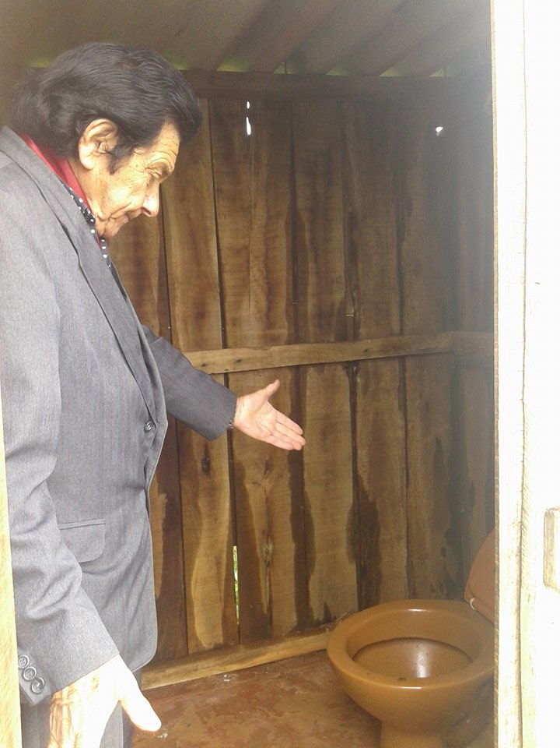
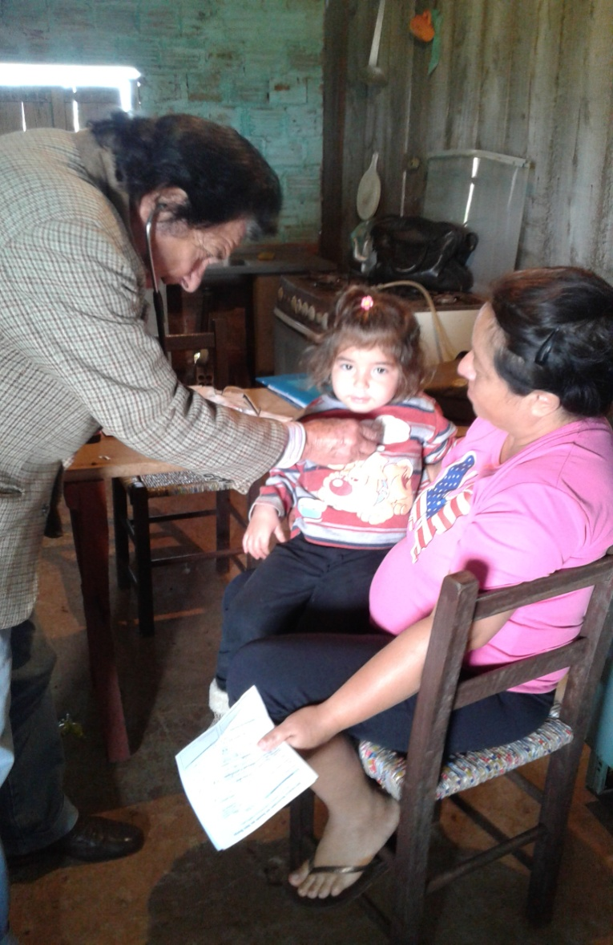
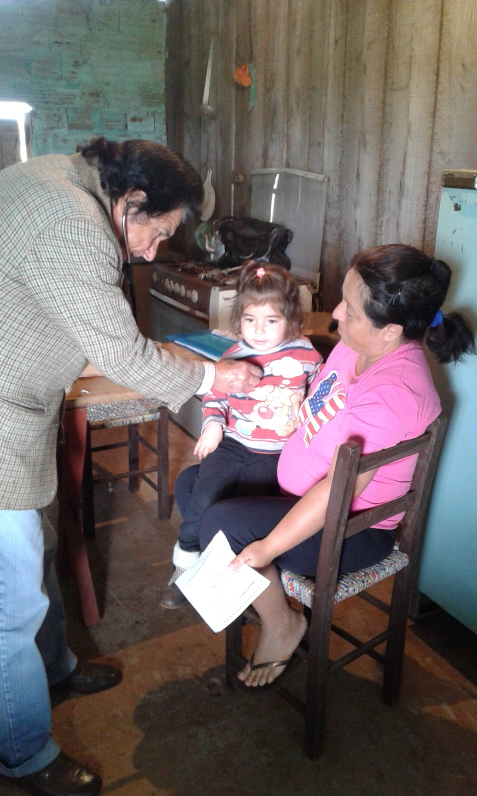
Conde de Porto Alegre

Slide 27
Reflexão crítica
Para este aprendizando foi muito gratificante, Porque nossa equipe, embora desfalcada, sem o mínimo indispensável para um trabalho condizente, conseguiu atingir metas superiores a 60 % das metas propostas, com condições de serem elevadas essas metas, durante a rotina pós intervenção, que está sendo levada pela ESF-13, nas mesmas localidades.

Slide 28
Significado do Curso
O curso poderia ter início com a implantação do SUS, nos anos 90. Milhões de brasileiros teriam sido salvos.O significado do curso, para a minha prática profissional é fantástico. Há mais de dez anos, conforme consta dos protocolos enviados, defendíamos e praticávamos a Demanda Espontânea.
Em momento tão feliz e oportuno criado pelo Programa Pedagógico Mais Médicos.

Slide 29
Aprendizados
Os aprendizados relevantes foram tantos, que temo o risco de pontuá-los desordenadamente. Mas acredito que o mais importante foi levar assistência médica ao mais recôndito lugar do Brasil. Como aconteceu com o vizinho município de Itacurubi, distante 100 quilômetros de São Borja, com 26 anos de emancipação política, com 20.000 habitantes e sem médico até o início do PPMM.

